Slide 1

数字图像处理实验一
姚鸿勋 刘绍辉
shliu@hit.edu.cn
哈尔滨工业大学计算机科学与技术学院
2016秋

Slide 2

实验内容
实验一
  熟悉编程环境
  熟悉BMP图像的结构，编程实现BMP图像的阅读和显示
  编程实现彩色BMP图像的三个分量R、G、B的显示，Y、I、Q，H、S、I分量和X、Y、Z的显示
  能获取图像任意一点的像素值
  有以上知识的同学尝试下列任务
    熟悉JPEG压缩的流程，调试基本的JPEG压缩和显示代码，Debug某个具体图像块的压缩过程
    对Lena图像在不同压缩因子下的JPEG压缩的性能进行评价
    在高压缩比的情况下，会出现明显的块效应，请设计一种有效的能去除快效应的后处理算法

Slide 3
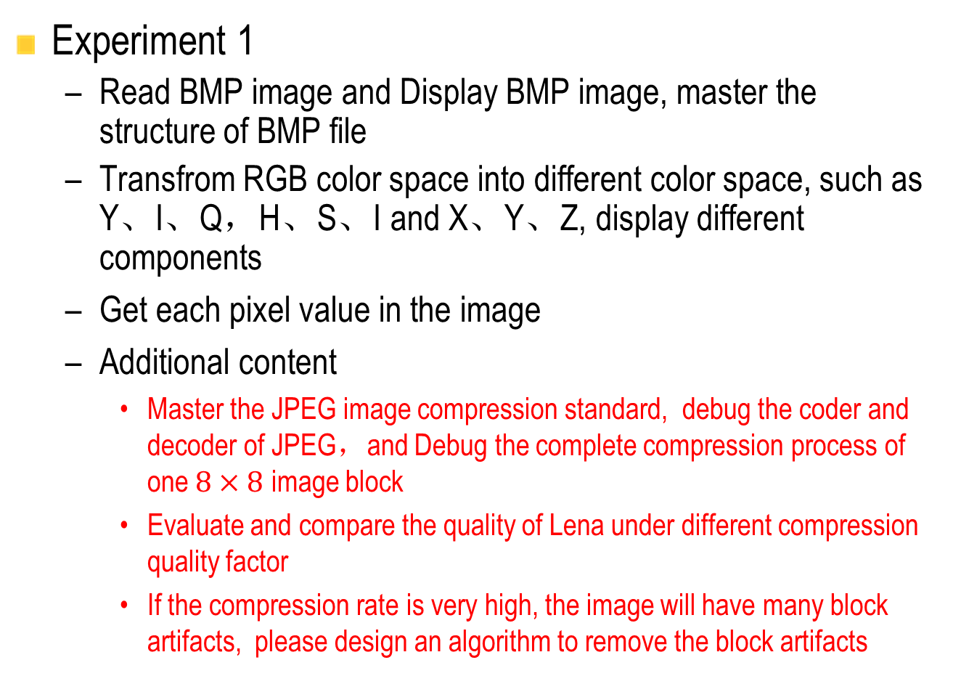
Content

Slide 4
BMP图像结构
BITMAPFILEHEADER(14 bytes)
typedef struct tagBITMAPFILEHEADER {
WORD bfType;
DWORD bfSize;
WORD bfReserved1;
WORD bfReserved2;
DWORD bfOffBits;
} BITMAPFILEHEADER, *PBITMAPFILEHEADER;

Slide 5

BITMAP图像结构
BITMAPINFO
typedef struct tagBITMAPINFO {
BITMAPINFOHEADER bmiHeader; RGBQUAD bmiColors[1];
} BITMAPINFO, *PBITMAPINFO;

Slide 6
BITMAP图像结构
BITMAPINFOHEADER(40 Bytes)
typedef struct tagBITMAPINFOHEADER{
DWORD biSize;
LONG biWidth;
LONG biHeight;
WORD biPlanes;(1)
WORD biBitCount;
DWORD biCompression;
DWORD biSizeImage;
LONG biXPelsPerMeter;
LONG biYPelsPerMeter;
DWORD biClrUsed;
DWORD biClrImportant;
} BITMAPINFOHEADER, *PBITMAPINFOHEADER;

Slide 7
BITMAP图像结构
RGBQUAD
typedef struct tagRGBQUAD {
BYTE rgbBlue;
BYTE rgbGreen;
BYTE rgbRed;
BYTE rgbReserved;
} RGBQUAD;

Slide 8
颜色表的起始位置
pColor = ((LPSTR)pBitmapInfo + (WORD)(pBitmapInfo->bmiHeader.biSize));

Slide 9
位图字节的起始值和长度
起始位置：
  PBITMAPFILEHEADER.bfOffBits;
长度：
  PBITMAPFILEHEADER.bfSize - PBITMAPFILEHEADER.bfOffBits;

Slide 10
位图显示
BOOL StretchBlt( HDC hdcDest, // handle to destination DC int nXOriginDest, // x-coord of destination upper-left corner int nYOriginDest, // y-coord of destination upper-left corner int nWidthDest, // width of destination rectangle int nHeightDest, // height of destination rectangle HDC hdcSrc, // handle to source DC int nXOriginSrc, // x-coord of source upper-left corner int nYOriginSrc, // y-coord of source upper-left corner int nWidthSrc, // width of source rectangle int nHeightSrc, // height of source rectangle DWORD dwRop // raster operation code );

Slide 11
JPEG图像压缩的基本流程
RGB->YCbCr
  注意Cb+128,Cr+128
Y-128
亮度和色度分量分别分块做DCT变换
亮度和色度分量分别用不同的量化矩阵进行量化
  注意量化矩阵的计算公式
DC系数进行处理，ZigZag扫描
熵编码

Slide 12
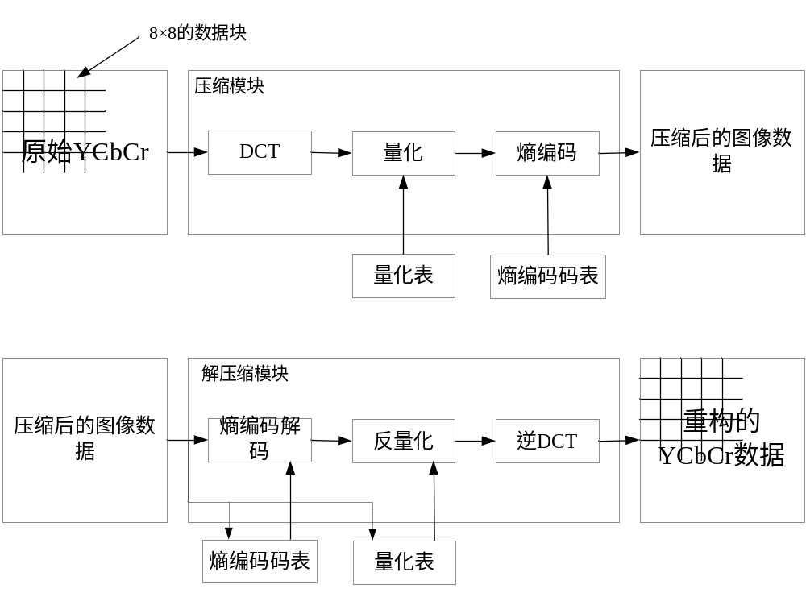

Slide 13
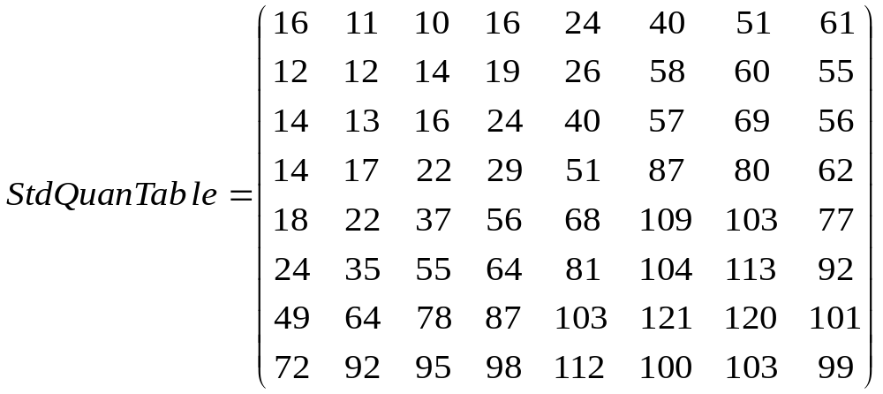
标准量化表和量化因子
JPEG推荐的标准亮度量化表

Slide 14
如何设计去除块效应的后处理算法
JPEG压缩图像随着压缩因子的增大，其块效应愈发明显，主要是由于量化造成边缘区域的失真明显不连续造成的
去除块效应算法可以从以下几个方面考虑：
  对块的边界处进行平滑处理，可以参考视频编码标准中的环路滤波(de-blocking)（推荐）
  利用JPEG压缩码流中的某些信息来进行补偿，从而减少失真

